Slide 1

Сабақтың тақырыбы:
Адам ағзасында тұқым қуалайтын және тұқым қуаламайтын белгілер
Сабақтың мақсаты:
7.2.4.1 - адам ағзасындағы тұқымқуалайтын және тұқым қуаламайтын белгілерді зерттеу;

Slide 2
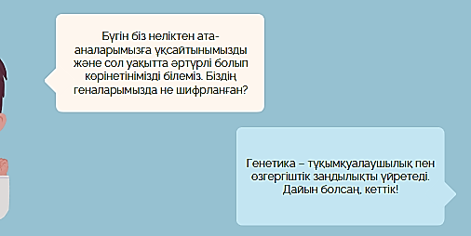




Slide 3

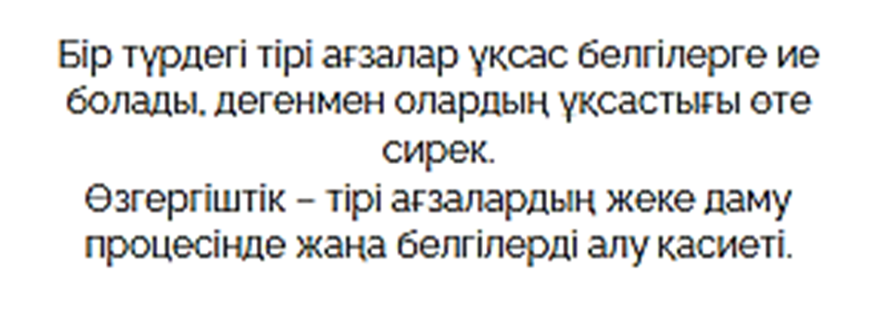
Г Е Н Е Т И К А
Тұқымқуалаушылық
Өзгергіштік

Slide 4


Slide 5



Slide 6
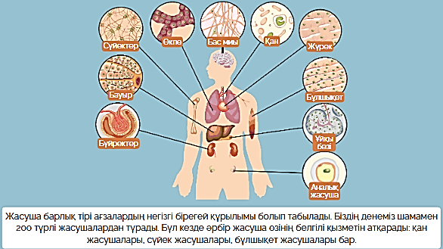

Slide 7
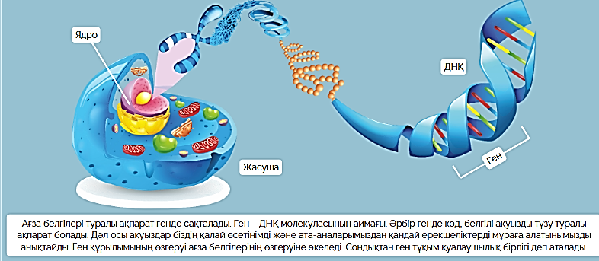

Slide 8


Slide 9
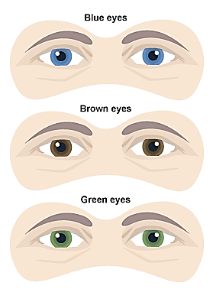
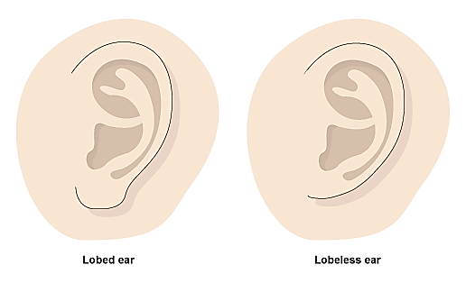
Белгілер | Тұқымқуаламайтын/Үздіксіз | Тұқымқуалайтын/Үзік
Анықтамасы | Сыртқы орта факторларының әсеріне пайда болатын блгілердің өзгеруі | Геннің кездейсоқ өзгеруі
Мәні | Тікелей белгінің өзгеруі | Геннің немесе хромосоманың өзгеруі
Пайда болу жиілігі | Жаппай | Жеке
Таралуы | - | +
Мысалы | дене салмағы, ой қабілеті, шаштың түсі, аяқ киім өлшемі, бойдың ұзындығы | тілдің иірілуі, қан топтары, жынысы, көздің нұрлы қабығының түсі, құлақ сырғалы

Slide 10
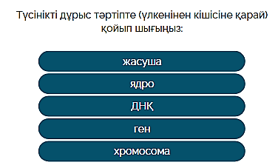


Slide 11
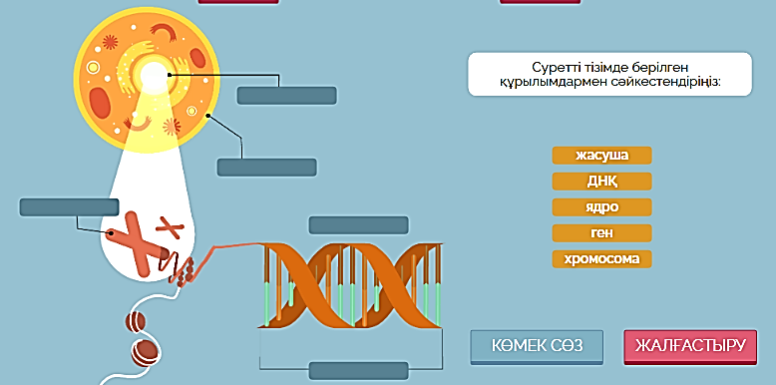

Slide 12
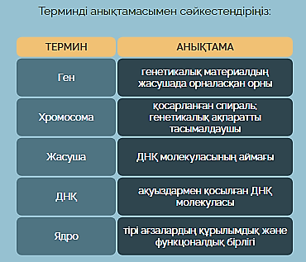

Slide 13
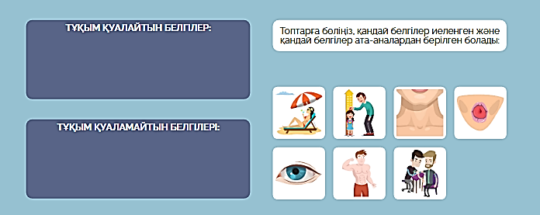

Slide 14

Рефлексия:
Мен білдім….
Жеңіл болды….
Қиын болды….
Маған ұнады….

